Slide 1
9

Slide 2
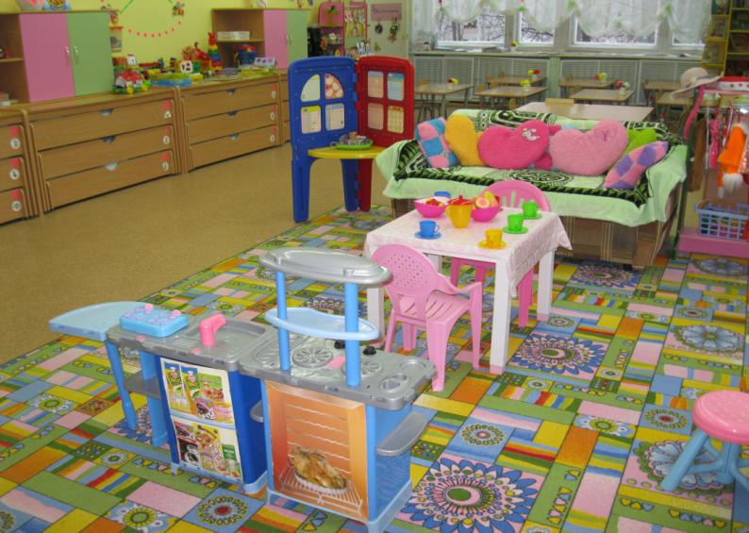

Slide 3
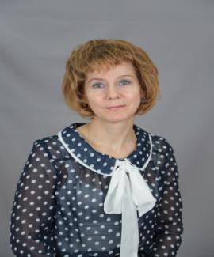
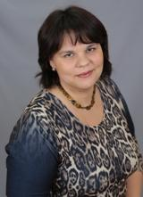
На группе работают
Воспитатель:
Нестерова Ольга Вячеславовна
Образование: высшее
Квалификационная категория: первая
Психолог:
Бутусова Анна Александровна
Образование: высшее
Квалификационная категория: первая
Воспитатель:
Старкова Елена Николаевна
Образование: высшее
Квалификационная категория: высшая
Учитель-дефектолог:
Квалификационная категория: соответствие занимаемой должности

Slide 4
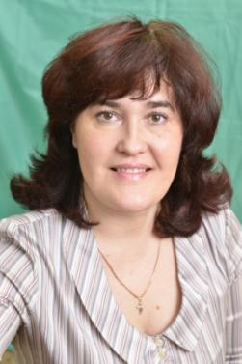
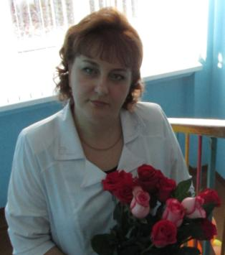
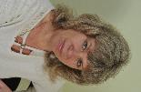
Учитель- логопед: Морозова Вера Николаевна
Образование: высшее
Квалификационная категория: высшая
Музыкальный руководитель:
Волкова Ирина Владимировна
Образование: высшее
Квалификационной категория: первая
Сестра - ортоптистка:
Крюкова
Наталья Вадимовна

Slide 5
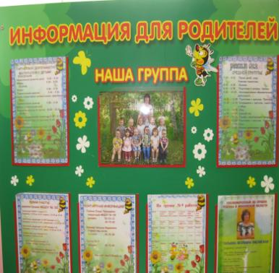
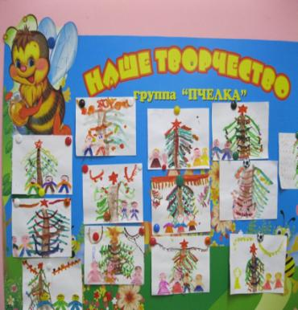
ИНФОРМАЦИОННЫЙ ЦЕНТР ДЛЯ РОДИТЕЛЕЙ
Привлечение родителей к активному участию их детей в детском саду. Ведущие цели взаимодействия детского сада с семьей — создание в детском саду необходимых условий для развития ответственных и взаимозависимых отношений с семьями воспитанников, обеспечивающих целостное развитие личности дошкольника, повышение компетентности родителей в области воспитания.

Slide 6
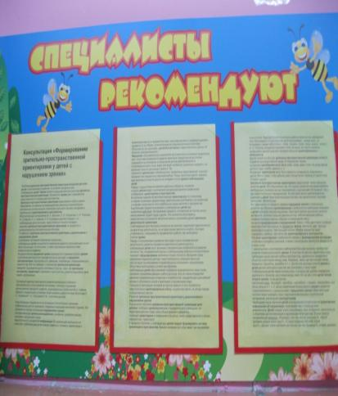
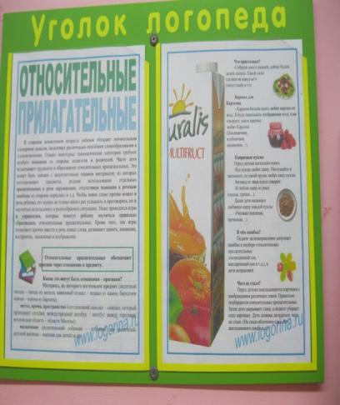

Slide 7
Предметно-развивающая среда группы
Попадая в группу, ребенок оказывается в ярком и разнообразном мире. В своей группе мы постарались организовать развивающее пространство так, чтобы каждый ребенок имел возможность упражняться, наблюдать, добиваться поставленной цели. Обстановка группы позволяет предусмотреть чередование непосредственно образовательной, совместной и свободной деятельности детей, способствует реализации режима двигательной активности, что предупреждает умственное утомление, способствует здоровьесбережению. Кроме того, создавая развивающую среду группы, мы стремились к тому, чтобы окружающая обстановка была комфортной, эстетичной, подвижной, вызывала, прежде всего, стремление к самостоятельной деятельности. Для того чтобы каждый ребенок смог найти себе дело и занятие по душе, в группе выделены центры организации определенного вида деятельности. Каждый центр группы отграничен от остального пространства с помощью мебели или воздушного зонирования.

Slide 8
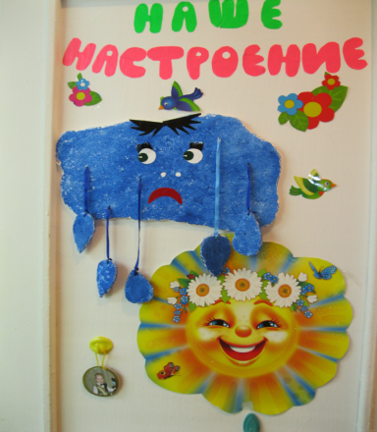
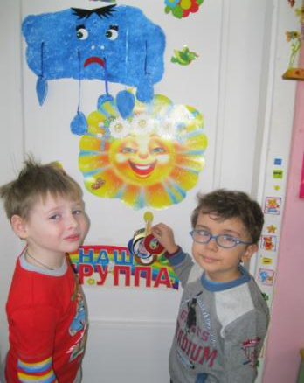
Центр настроения
Ребенок сам выбирает свое настроение, объясняет свой выбор. Также в течении дня может его поменять.

Slide 9
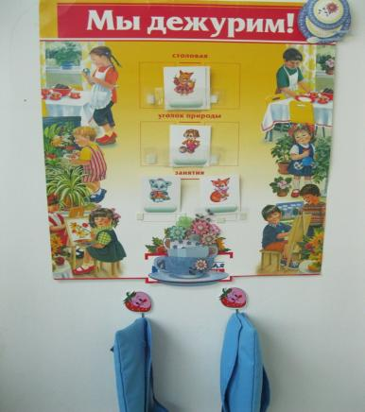
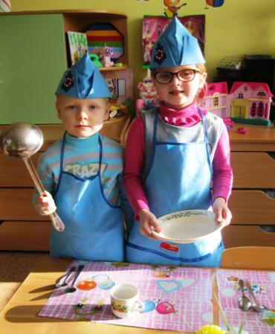
Уголок дежурства

Slide 10
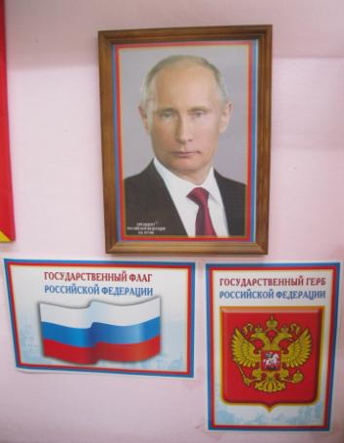
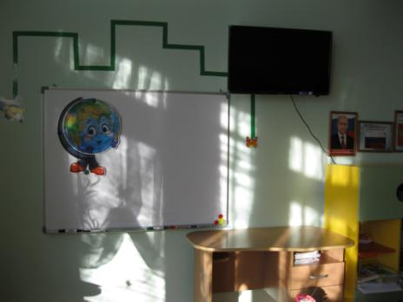
Учебный центр

Slide 11
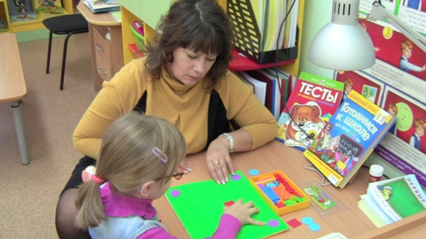
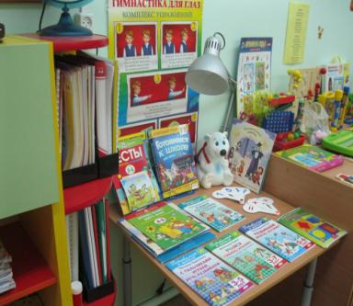
Центр тифлопедагога
С помощью специально подобранных игр, которые распределены по остроте зрения и имеющимся диагнозам, у детей развивается зрительное восприятие, тренируются глазные мышцы, фиксация и локализация взора, зрительное сосредоточение и бинокулярное зрение.

Slide 12
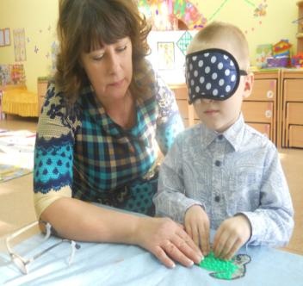
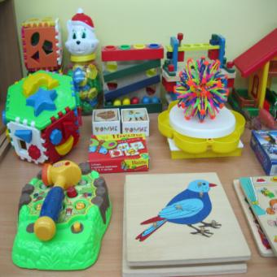
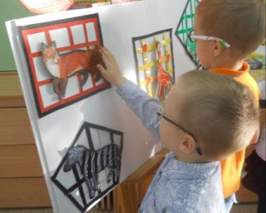

Slide 13
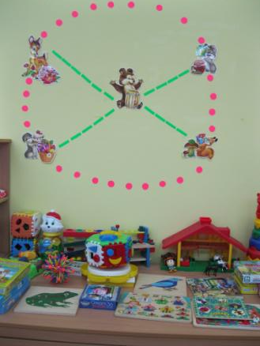
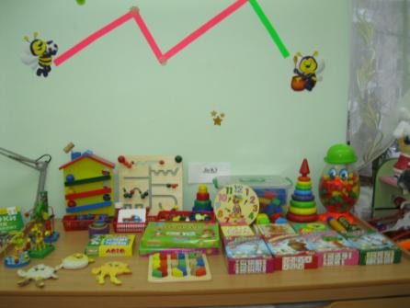
Сенсорный центр
Расширение и накопление познавательного опыта,
развитие осязания и мелкой моторики.

Slide 14
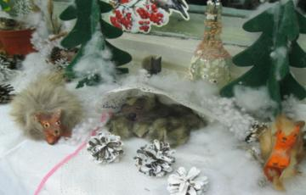
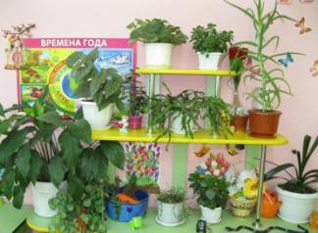
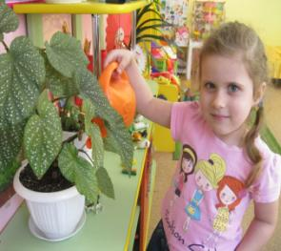
Природный центр
Он помогает научить детей воспринимать красоту природы, привить милосердие и сострадание к растениям и животным, понимание необходимости беречь природу, другими словами – сформировать экологическую культуру личности. В уголке природы размещены не только комнатные растения, но и календарь погоды, яркие иллюстрации, познавательные энциклопедии, книги о природе, дидактические игры, поделки из природного материала.

Slide 15
Книжный центр
Здесь представлены любимые детские сказки и рассказы по лексическим темам, а также иллюстративный материал, фотографии детских писателей. Вместе с детьми мы систематически организовываем выставки произведений того или иного автора (например, к юбилейным датам), проводим литературные викторины и конкурсы. Наряду с художественной литературой в книжном уголке представлена справочная, познавательная литература, общие и тематические энциклопедии для дошкольников, кроссворды, ребусы в соответствии с возрастом детей. Каждый ребенок может самостоятельно выбрать книгу, картинки, иллюстрации по своему желанию. Работа в детском саду в этом уголке способствует развитию всех сторон речевой системы: это обогащение словарного запаса, дети учатся правильно строить высказывание, пересказывать текст, составлять описательные и творческие рассказы. Можно работать над интонационной выразительностью речи. Также дети делают первые шаги в чтении, знакомятся с пословицами и поговорками, крылатыми фразами, учатся объяснять их и применять в самостоятельной речи. Отрабатывается как диалогическая форма речи, так и монологическая.

Slide 16
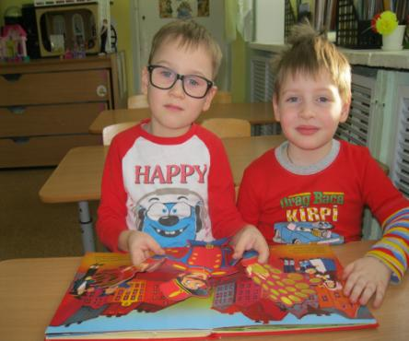
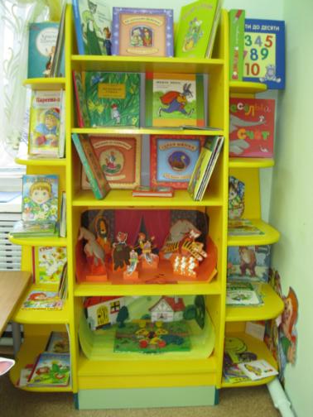

Slide 17
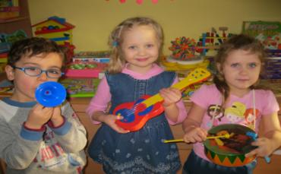
Центр театрализованной и музыкальной деятельности
Театрализация доставляет детям не только радость и положительные эмоции, но и развивает воображение и фантазию, формирует личностную культуру, развивает социальные навыки. Театральная деятельность является основой самостоятельного творчества каждого ребенка его эстетического чувства, развития артистических способностей. В ходе театрализованной деятельности ребенок развивает игровое поведение, умение творчески относиться к любому делу, умение общаться со сверстниками и взрослыми в любых жизненных ситуациях детей. Немаловажную роль театрализованная деятельность играет в развитии артикуляционной гимнастики, речевой интонационной выразительности и мимики.

Slide 18
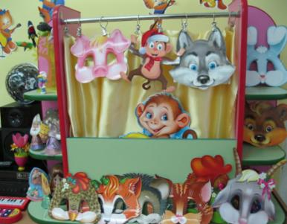
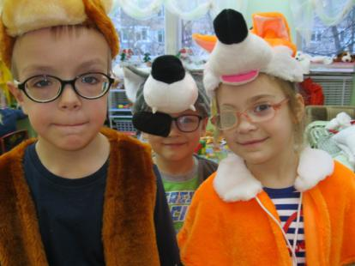
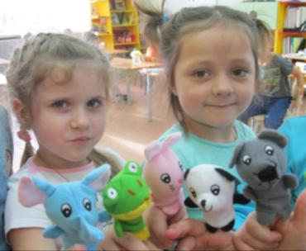
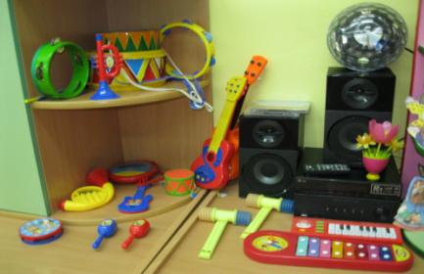

Slide 19
Центр конструирования
Основным материалом для конструирования, с которого и начинается знакомство малыша с этим видом деятельности, является конструктор. Как правило, это деревянный или пластмассовый набор для конструирования состоящий из различных геометрических фигур: кубики, призмы, цилиндры, овалы, прямоугольники разных цветов.
Из этих элементов дети играя создают «что –то» целое: дома, машины, мосты, лесенки… Это игра не только увлекательна, но и полезна.
Ведь когда малыш строит, он ориентируется на некий образ того, что получится, поэтому конструирование развивает образное мышление, воображение и память. Конструируя «что – то» ребенок подстраивает свои руки к деталям конструктора, благодаря чему развивается ручная ловкость и мелкая моторика. Кроме того, добиваясь определённого результата, он развивает целенаправленность собственных действий.
В процессе строительства, совместной игры дети учатся общаться, договариваться друг с другом, перенимают опыт товарищей, что тоже очень важно. Но главное - конструирование позволяет ребенку создавать свой собственный неповторимый мир.

Slide 20
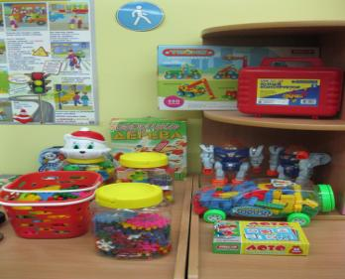
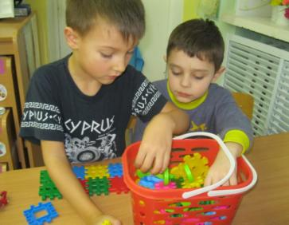
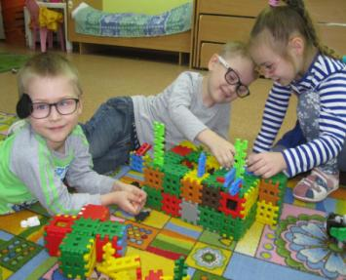
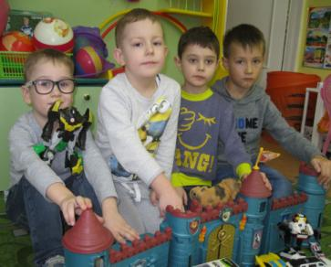

Slide 21
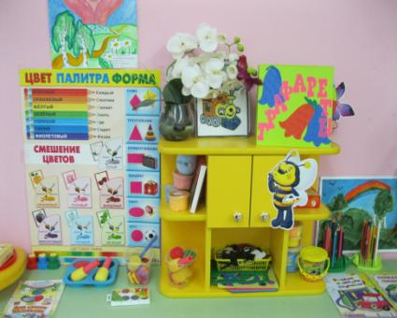
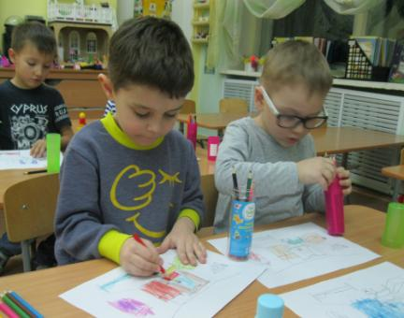
Центр художественного искусства
Расширение практического опыта детей, формирование умения работать самостоятельно. Эстетическое воспитание детей.

Slide 22
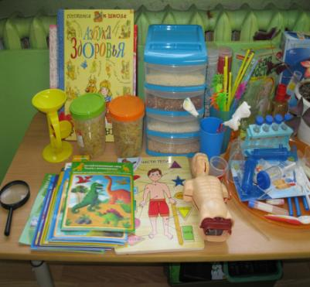
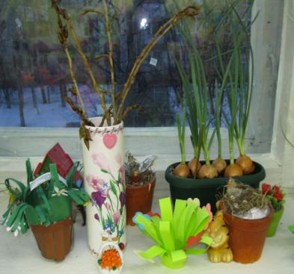
ЦЕНТР ИССЛЕДОВАТЕЛЬСКОЙ ДЕЯТЕЛЬНОСТИ
Расширение и накопление познавательного опыта детей.

Slide 23
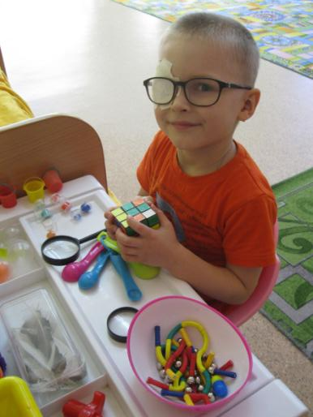
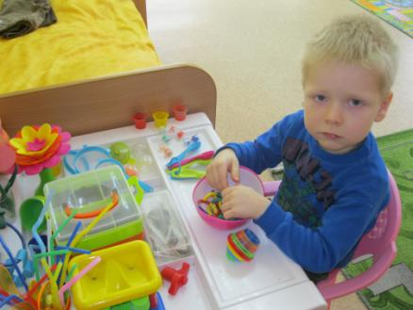

Slide 24
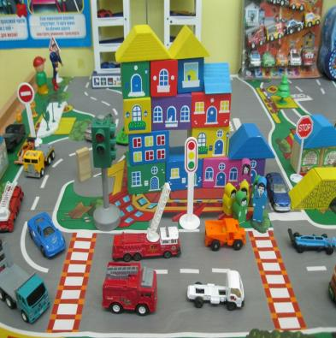
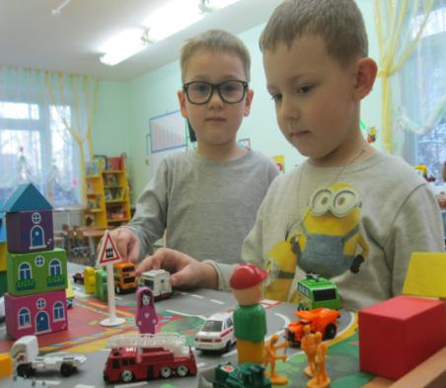
Центр «Зелёный городок» ПДД
Формирование навыков безопасного поведения на дорогах у детей через ознакомление с правилами дорожного движения.

Slide 25
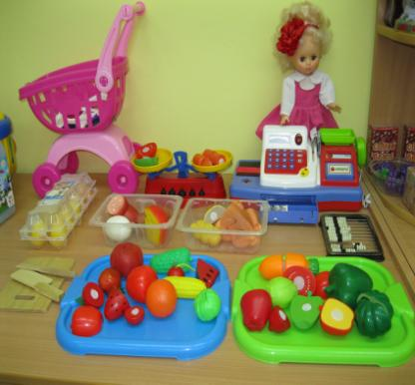
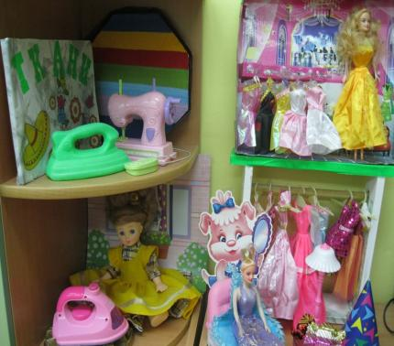
Центр сюжетно – ролевых игр
Развитие творческих и коммуникативных способностей ребёнка, которые должны научить его принимать решения, делать и обосновывать свой выбор.

Slide 26
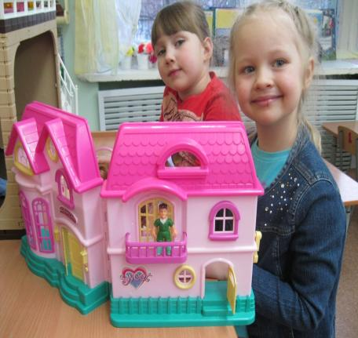
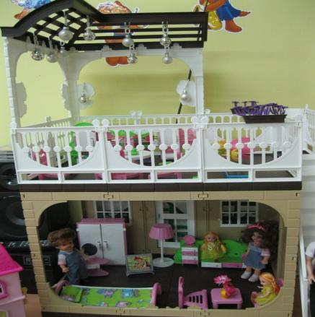

Slide 27
Центр физического развития
Детство — это движение. Возможность свободно двигаться должна быть у каждого ребенка. Современные дети более привычны к сидячему образу жизни, и значительную часть времени проводят дома у телевизора. Вот почему так важно побуждать их к движению в детском саду. Особенно это значимо в раннем возрасте, который является важным периодом в формировании человеческой личности, период, когда закладываются основы физического здоровья. Очень важно вовремя научить малыша правильно ходить, бегать, прыгать, ползать, действовать с различными предметами, владеть кистями и пальцами рук, выполнять движения в соответствии с текстом. Работа по физическому воспитанию помогает каждому ребёнку быстрее освоить основные движения, повышают внимание, укрепляют организм и способствует повышению иммунитета. Для проведения физкультурной работы в группах организованы физкультурные уголки, которые включает в себя: разноцветные кегли, кубики, платочки, набивные мешочки, мячи различного диаметра от маленьких до больших, мягкие модули, массажные коврики, атрибуты для дыхательного аппарата и многое другое.

Slide 28
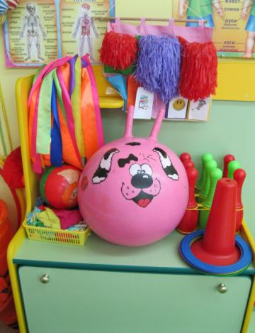

Slide 29
Центр уединения
Любят малыши уголок уединения, в котором можно посмотреть в одиночестве книжку, посидеть с любимой игрушкой и просто отдохнуть от детского коллектива, создавая себе "своё" личное пространство.

Slide 30
Жизнь нашей группы

Slide 31
НОД «В гости к Колобку»

Slide 32
Праздник «Здравствуй, Осень»

Slide 33
НОД «Путешествие в зоопарк»

Slide 34
Конкурс окон «Зимний лес»

Slide 35
Конкурс «Волшебная ёлочка»

Slide 36
Новогодний праздник

Slide 37
Рождественские встречи

Slide 39
До новых встреч в группе «ПЧЁЛКИ» !

